Slide 2
Inwestycje i działania podejmowane w Powiecie

Slide 3
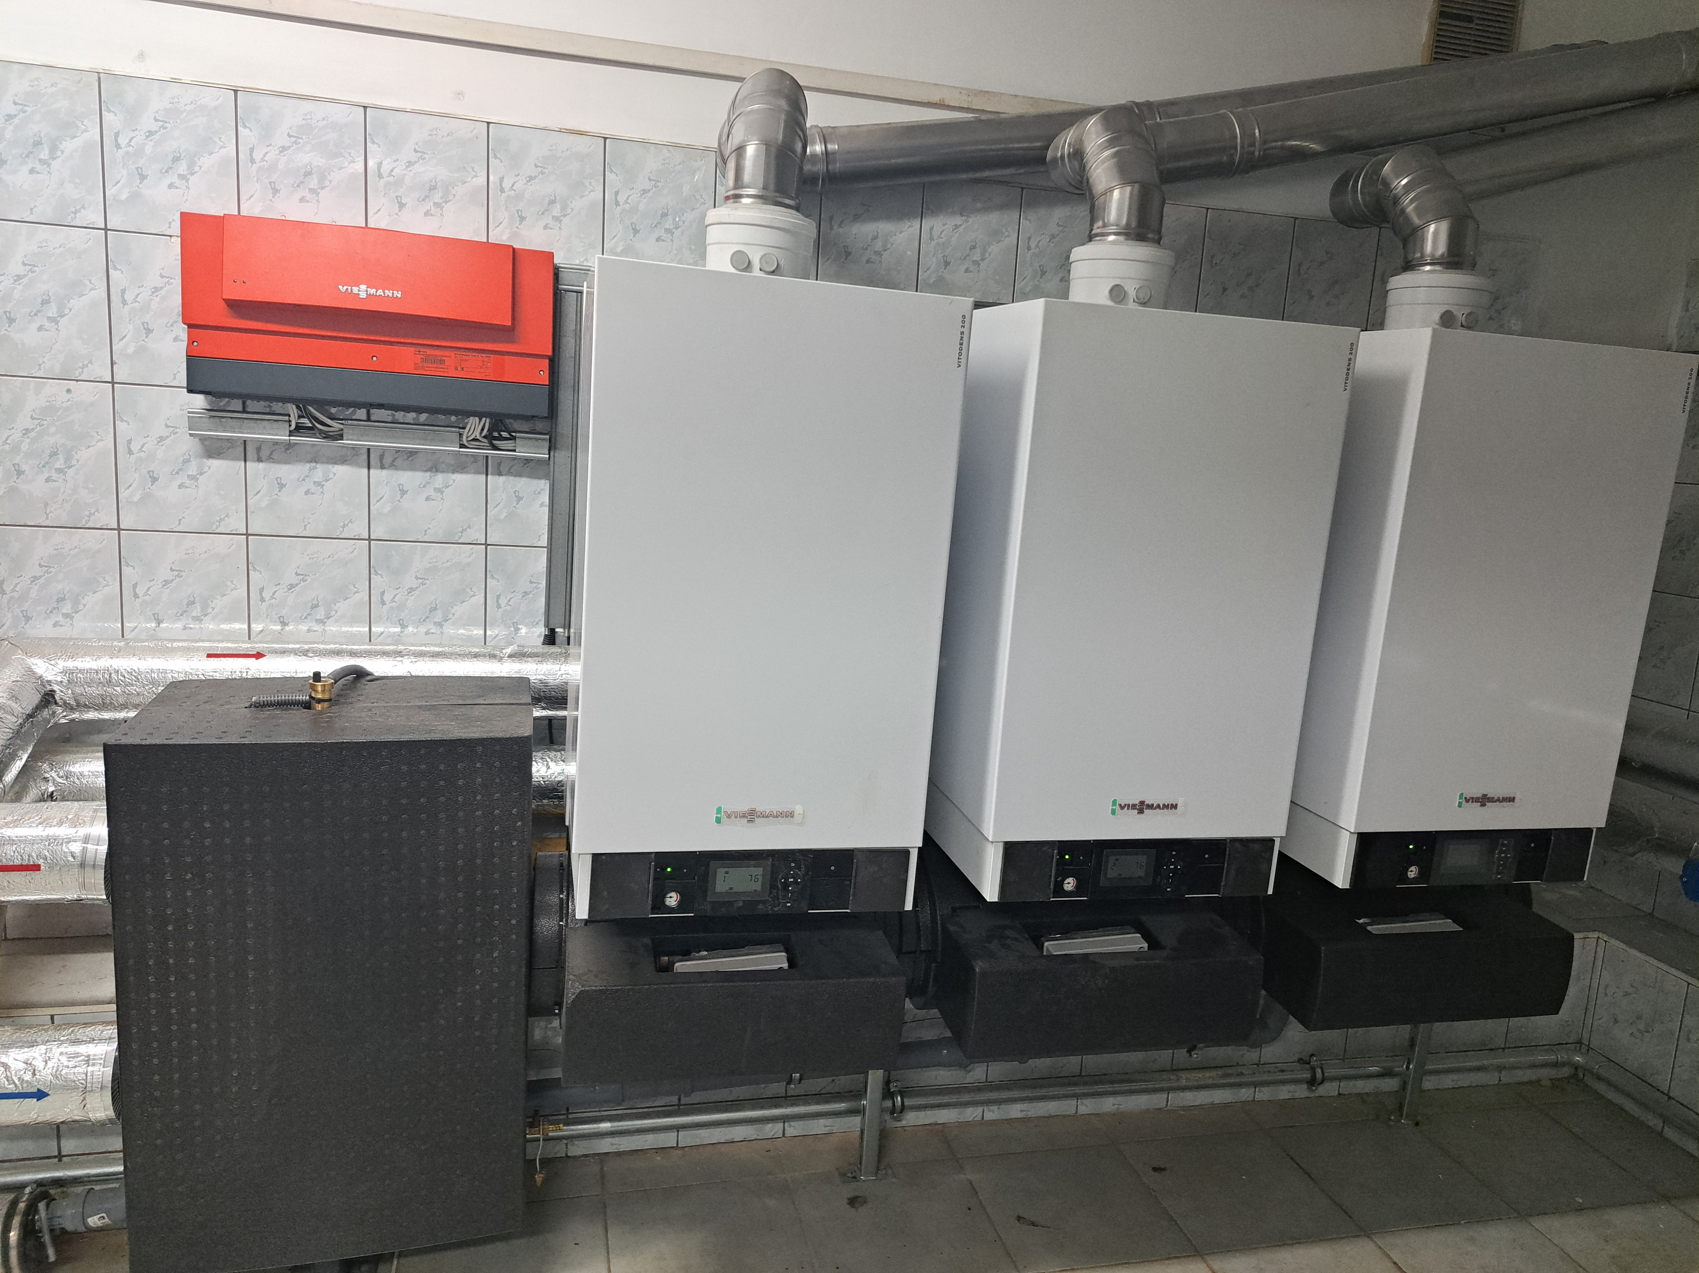
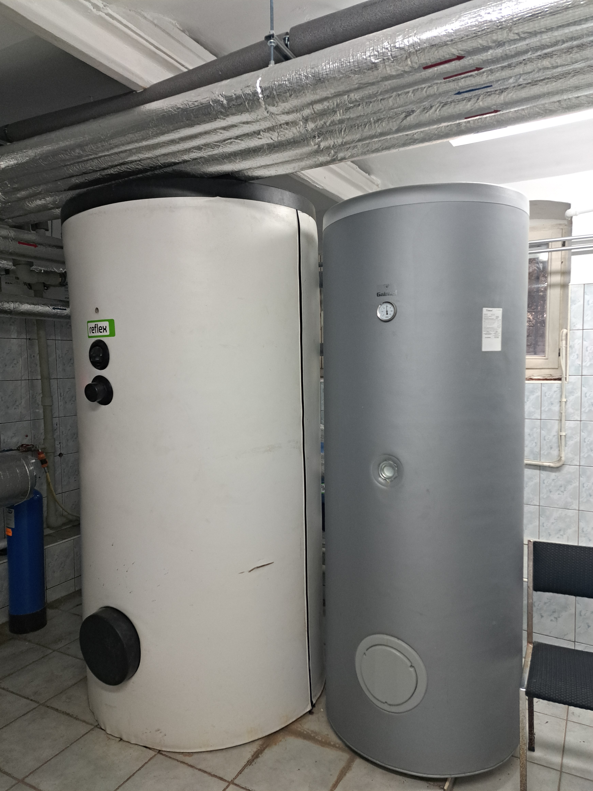
Zmodernizowano kotłownię w DPS Osiek
Zakończono realizację przedsięwzięcia pn. „Modernizacja instalacji kotłowni i sieci cieplnej od kotłowni do budynku Nowy Blok i budynku pracowni terapeutycznej w Domu Pomocy Społecznej w Osieku” dofinansowanego z Wojewódzkiego Funduszu Ochrony Środowiska i Gospodarki Wodnej w Poznaniu w formie dotacji w wysokości 250.000,00 zł.
Zamontowano trzy nowe kotły o łącznej mocy 273 kW w systemie kaskadowym, zbiornik CWU o pojemości 500 m³ oraz wykonano zewnętrzną sieć cieplną c.o.
Całkowita wartość zadania wynosi: 500.131,26 zł
Źródła finansowania:
Środki własne: 250.131,26 zł
Środki zewnętrzne: 250.000,00 zł
fot. DPS Osiek

Slide 4
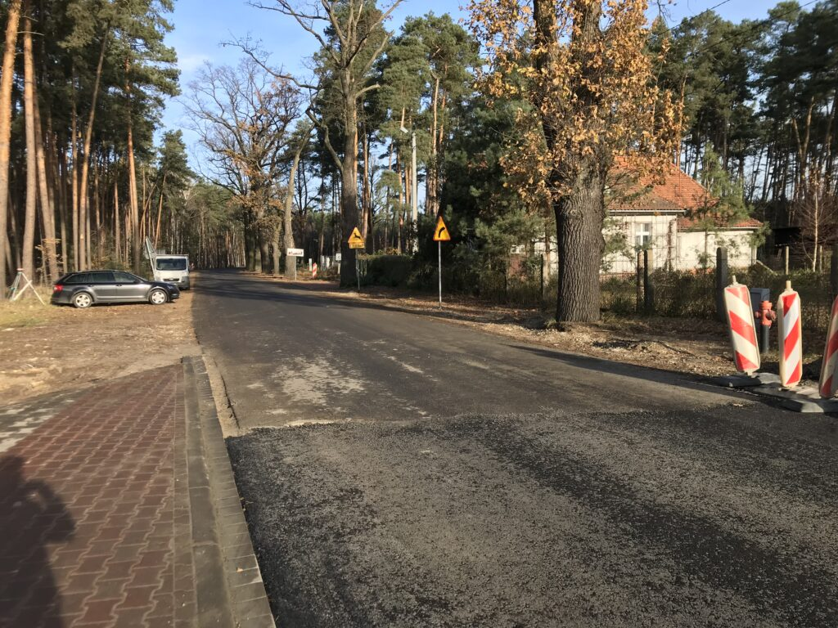
Prace na odcinku drogi Sowy - Białykał
Jak informuje Powiatowy Zarząd Dróg w Rawiczu, na odcinku drogi powiatowej Sowy – Białykał trwa układanie masy asfaltowej na wjazdach. W miniony weekend (23-24.11) ułożono warstwę wyrównawczą masy asfaltowej przy firmie Tarczyński.
fot. PZD w Rawiczu

Slide 5
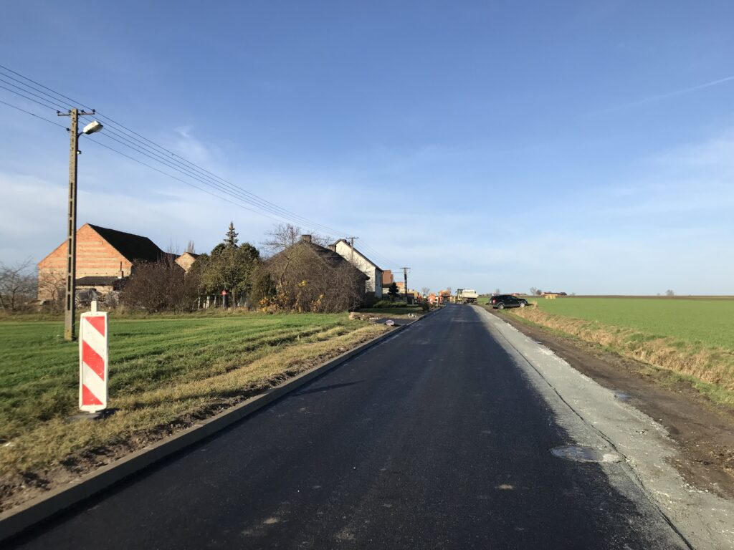
Prace drogowe w Domaradzicach
Jak informuje Powiatowy Zarząd Dróg w Rawiczu, na drodze w Domaradzicach ułożono warstwę ścieralną z betonu asfaltowego. Obecnie trwają prace przy zmianie nawierzchni na zjazdach oraz utwardzeniu poboczy wzdłuż drogi.
fot. PZD w Rawiczu

Slide 6
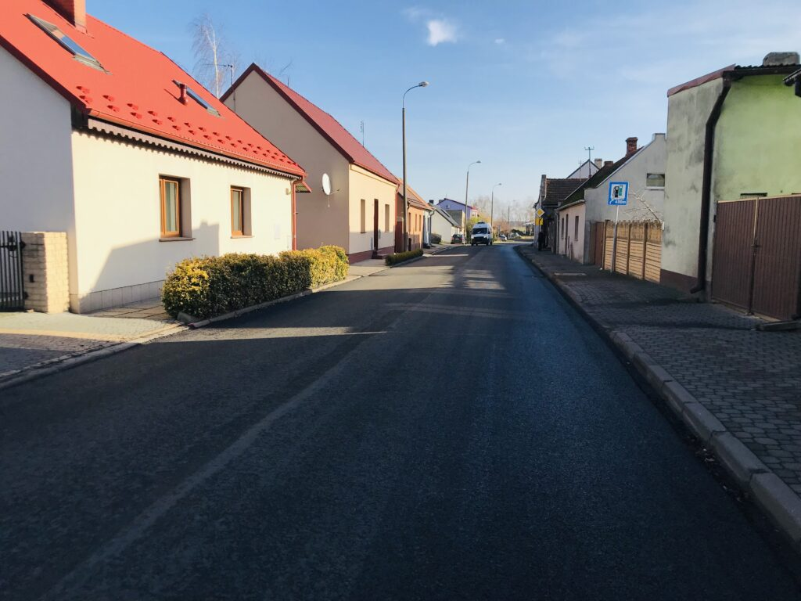
Prace na ul. Powstańców w Jutrosinie
Powiatowy Zarząd Dróg w Rawiczu informuje, że na ul. Powstańców w Jutrosinie ułożono warstwę ścieralną z betonu asfaltowego. Obecnie trwają prace związane z umocnieniem poboczy.
fot. PZD w Rawiczu

Slide 7
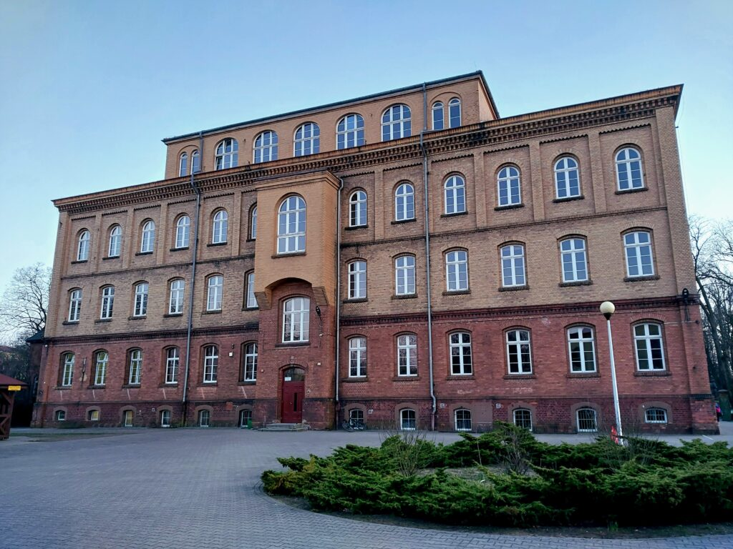
Projekt pn. „Poprawa dostępności architektonicznej i edukacyjno-społecznej w I Liceum Ogólnokształcącym im. Jarosława Dąbrowskiego w Rawiczu” z dofinansowaniem
Przedmiotem projektu jest dostosowanie szkoły do potrzeb uczniów niepełnosprawnych oraz uczniów ze specjalnymi potrzebami rozwojowymi i edukacyjnymi, zarówno w kontekście dostępności architektonicznej jak i edukacyjno-społecznej poprzez: budowę windy, realizację zajęć dodatkowych, podejmowanie działań przeciwdziałających dyskryminacji oraz zwiększenie kompetencji kadry pedagogicznej.
Całkowita wartość projektu wynosi ponad 2 mln zł. Kwota dofinansowania to prawie 1,9 mln zł.
fot. Powiat Rawicki

Slide 8
wydarzenia

Slide 9
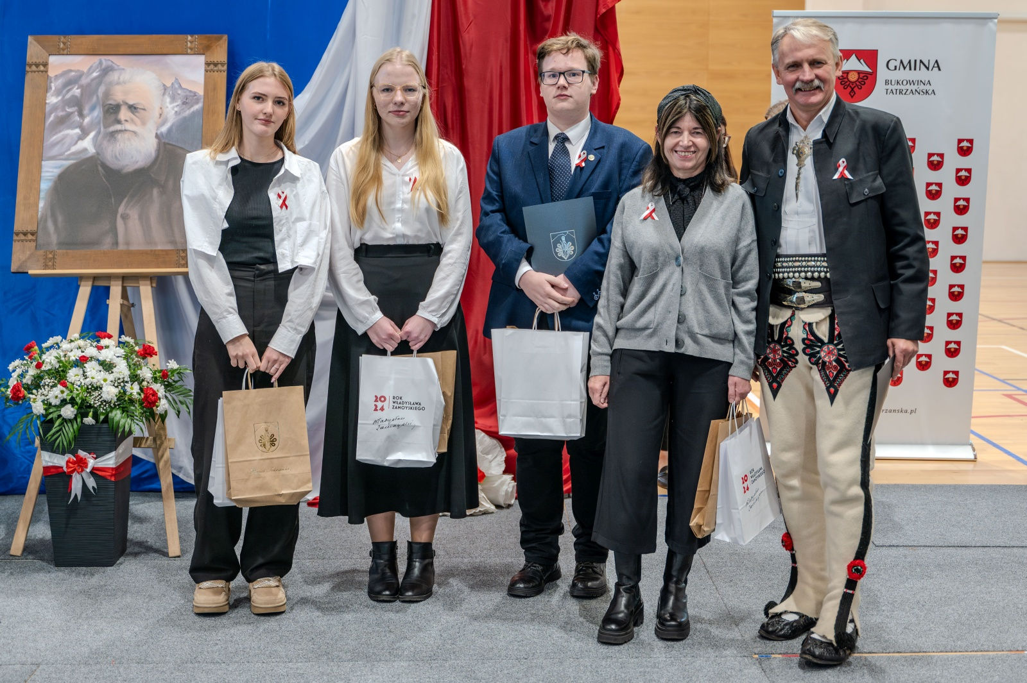
10 listopada – Finał XVII edycji konkursu „Podhalańskie, spiskie i orawskie…”
Zwycięzcy eliminacji powiatowych, reprezentowali Powiat Rawicki w finale 17 edycji konkursu historycznego „Podhalańskie, spiskie i orawskie drogi do niepodległości”, który odbył się w Białce Tatrzańskiej. Finał stanowił część pobytu w Powiecie Tatrzańskim, w którym, oprócz uczestników konkursu, opiekunów i zaproszonych gości, udział wzięli: Jakub Moryson Wicestarosta Rawicki oraz Wiesław Krzyżosiak Członek Zarządu Powiatu Rawickiego.
Delegacja uczestniczyła także w Powiatowych Obchodach Święta Niepodległości, na które składały się między innymi: Msza Święta w intencji Ojczyzny oraz uroczysty Apel Pamięci. Obchody odbyły się w honorowej asyście 21 Batalionu Dowodzenia 21 Brygady Strzelców Podhalańskich z Rzeszowa.

Slide 10
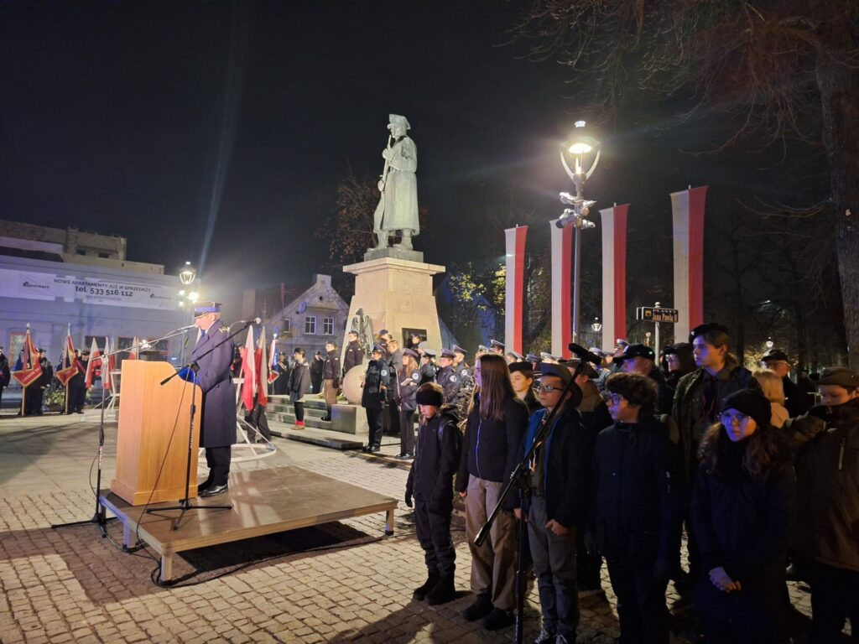
11 listopada – Obchody 106. rocznicy odzyskania przez Polskę Niepodległości
Obchody rozpoczęły się mszą świętą w kościele pw. Chrystusa Króla i Zwiastowania NMP w Rawiczu w intencji Ojczyzny. Stamtąd przemaszerowano pod Pomnik Żołnierza Polskiego, gdzie odbyły się główne uroczystości. Tam m.in. wspólnie odśpiewano hymn i odczytano Apel Pamięci. Następnie delegacje złożyły pod monumentem wiązanki kwiatów. O oprawę muzyczną zadbała Orkiestra Dęta z Miejskiej Górki.
Imprezą towarzyszącą był Piknik Niepodległościowy, który odbył się w parku przy rawickim Domu Kultury, a wcześniej Rajd Niepodległości zorganizowany przez rawicki oddział PTTK oraz Towarzystwo Turystyczne TRAMP w Miejskiej Górce.

Slide 11
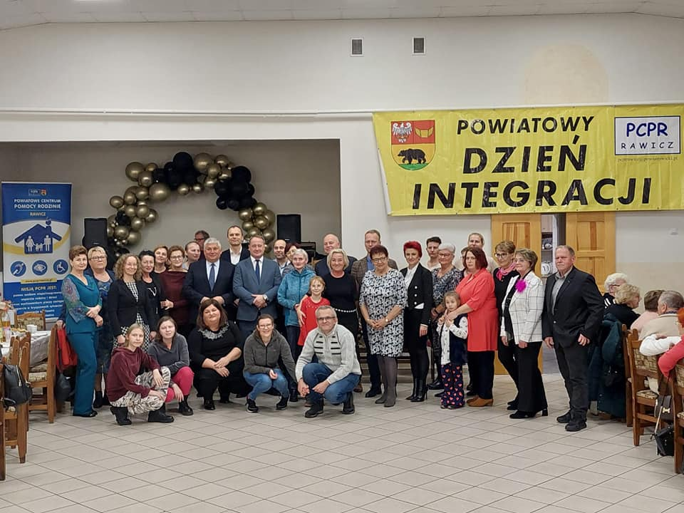
15 listopada – Powiatowy Dzień Integracji
W spotkaniu udział wzięły: Rawickie Stowarzyszenie „Bursztyn”, Stowarzyszenie z Nadzieją w Przyszłość, Stowarzyszenie „Wsparcie dla Każdego”, Razem Raźniej w Bojanowie, Stowarzyszenie Rawicki Klub „Amazonka” w Rawiczu, Stowarzyszenie osób sprawnych inaczej „POMOCNA DŁOŃ” w Rawiczu, Stowarzyszenie Dzieci i Osób Niepełnosprawnych w Miejskiej Górce.
Dla uczestników wydarzenia przygotowano wiele ciekawych atrakcji – quiz wiedzy o samorządzie, występ Kabaretu To i Owo Szkaradowo, a także zabawę taneczną. O oprawę muzyczną zadbał Wiesław Ceglarek.
fot. PCPR w Rawiczu

Slide 12
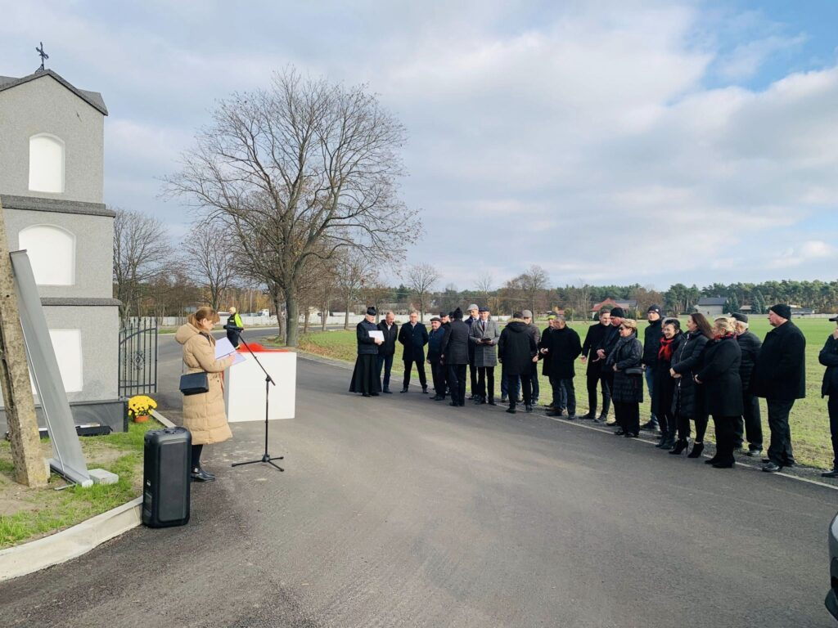
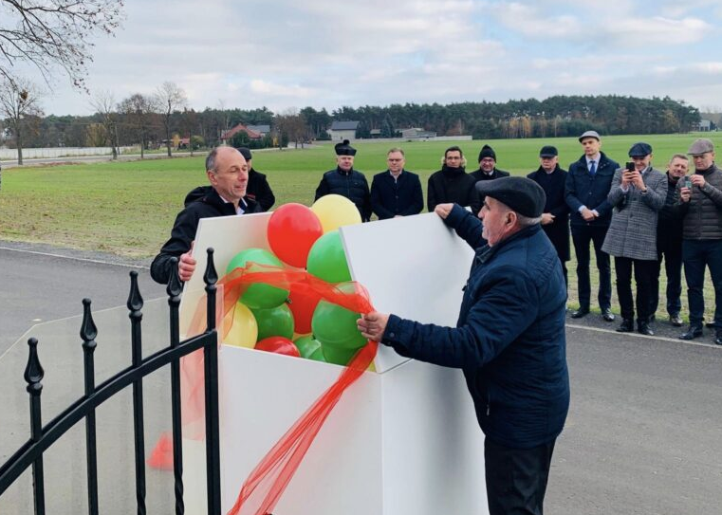
16 listopada – Otwarcie drogi w Ugodzie
W Ugodzie dokonano uroczystego podsumowania zadania pn. „Przebudowa drogi powiatowej nr 5487P Stwolno- Skrzyptowo na odcinku od miejscowości Zawady do miejscowości Dębionka”.
W wydarzeniu udział wzięli przedstawiciele samorządów Powiatu, Gminy Rawicz oraz Gminy Pakosław, sołtysi Ugody i Zawad, ksiądz Wojciech Poźniak proboszcz Parafii pw. św. Floriana w Zielonej Wsi, przedstawiciele Wykonawcy firmy Mażur Marka Żurka, a także lokalna społeczność.
fot. Powiat Rawicki

Slide 13
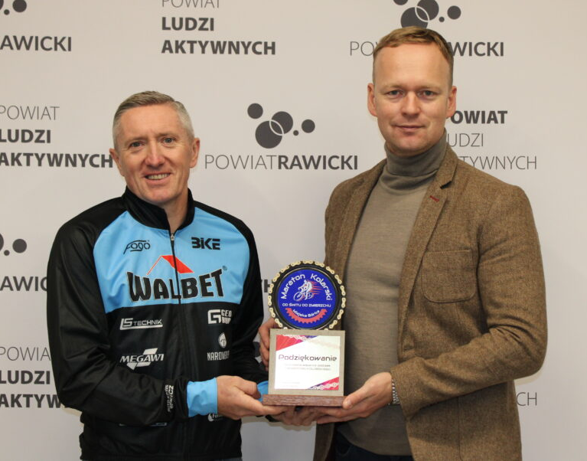
18 listopada – Podziękowanie za współpracę od RSC Bike Rawiczu
Robert Matuszak, prezes RSC Bike Rawicz przekazał na ręce Jakuba Morysona Wicestarosty Rawickiego podziękowanie za współpracę i okazane wsparcie podczas II Maratonu Kolarskiego pn. „Od Świtu do Zmierzchu”.
fot. Powiat Rawicki

Slide 14
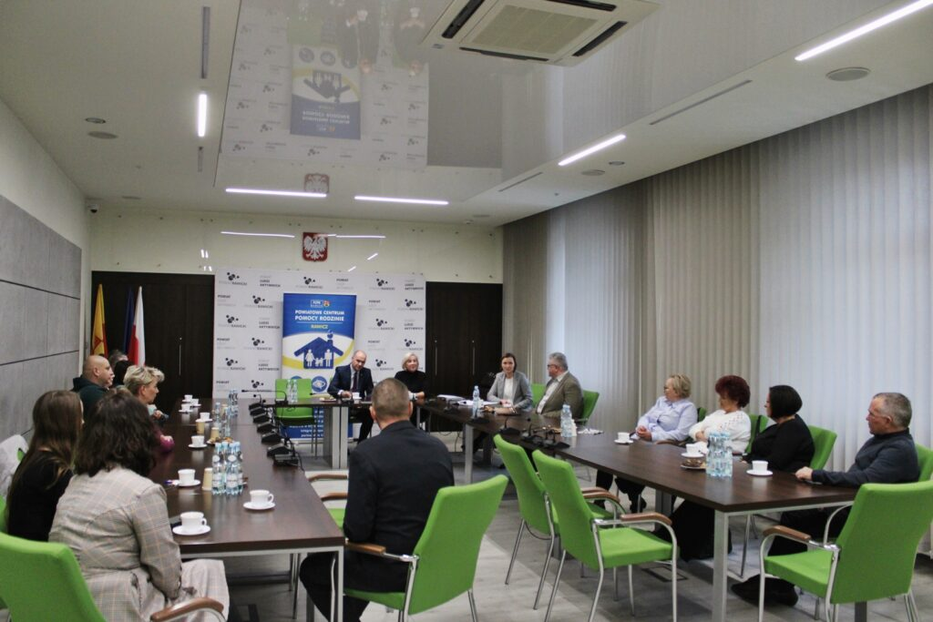
19 listopada – Spotkanie dot. stanu zawodowej rodzinnej pieczy zastępczej w Powiecie Rawickim
W trakcie spotkania poruszano bieżące sprawy rodzinnej pieczy zastępczej w odniesieniu do ogólnopolskiego kryzysu pieczy zastępczej, obszary i zasady współpracy z instytucjami działającymi na rzecz dziecka i rodziny, zakresu i udzielanego wsparcia przez organizatora rodzinnej pieczy zastępczej w Powiecie Rawickim (PCPR) oraz realizacji umów w sprawie powierzenia funkcji i prowadzenia zawodowej pieczy zastępczej.

Slide 15
22 listopada – Osadzeni w ZK skierowani do pracy przy drogach
Między Zakładem Karnym w Rawiczu reprezentowanym przez Dyrektora ppłk Jarosława Korytowskiego a Powiatowym Zarządem Dróg w Rawiczu w osobie Kierownika Jarosława Trawki, została podpisana umowa o nieodpłatne zatrudnienie – prace na cele społeczne. Na mocy porozumienia dwóch osadzonych z Zakładu Karnego w Rawiczu będzie realizowało zadania polegające na utrzymaniu czystości i pielęgnacji terenów zielonych przy drogach powiatowych oraz wykonywaniu drobnych robót brukarskich.

Slide 16
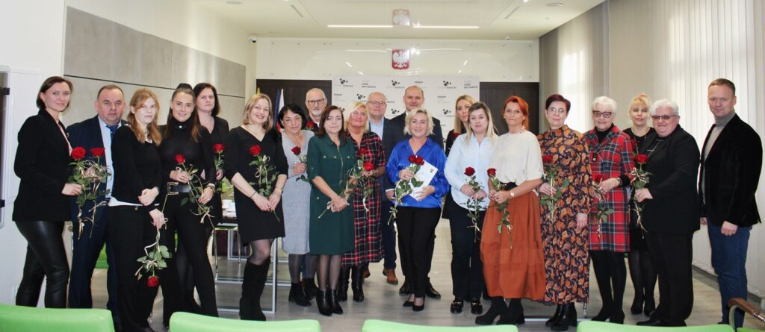
25 listopada – Spotkanie z okazji Dnia Pracownika Socjalnego
Z okazji Dnia Pracownika Socjalnego odbyło się spotkanie z dyrektorami, kierownikami i pracownikami instytucji pomocy społecznej, dla których Powiat Rawicki jest organem prowadzącym i na ich ręce złożono podziękowania za pracę na rzecz osób potrzebujących. W spotkaniu udział wzięły również przedstawicielki Stowarzyszenia Dzieci i Osób Niepełnosprawnych w Miejskiej Górce oraz Powiatowego Centrum Usług Wspólnych w Rawiczu, które zajmuje się obsługą księgową jednostek.

Slide 17
Informacje dla mieszkańców

Slide 18
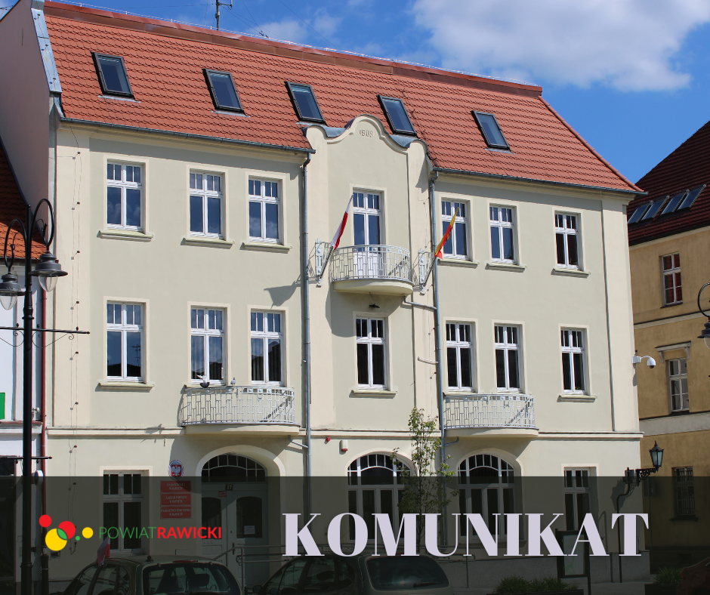
Komunikat Powiatowego Inspektora Nadzoru Budowlanego w Rawiczu
Powiatowy Inspektor Nadzoru Budowlanego przypomina, że na właścicielach, zarządcach i użytkownikach obiektów budowlanych ciąży obowiązek zapewnienia co najmniej jednej w roku kontroli stanu technicznego użytkowanego obiektu budowlanego.
Szczegóły na: www.powiatrawicki.pl

Slide 19
Nadchodzące wydarzenia

Slide 20
30 listopada – Andrzejkowy Turniej Piłki Siatkowej

Slide 21
30 listopada – V Mikołajkowy Turniej Piłki Nożnej

